Slide 1
入门分享0x0
ios/osx架构 clang/llvm runtime/code design
Yuan 2017/9/14

Slide 2
IOS/OSX架构
内核 –核心务层-应用程序服务-应用程序环境-用户应用程序
共通性
差异性
互相借鉴的

Slide 3
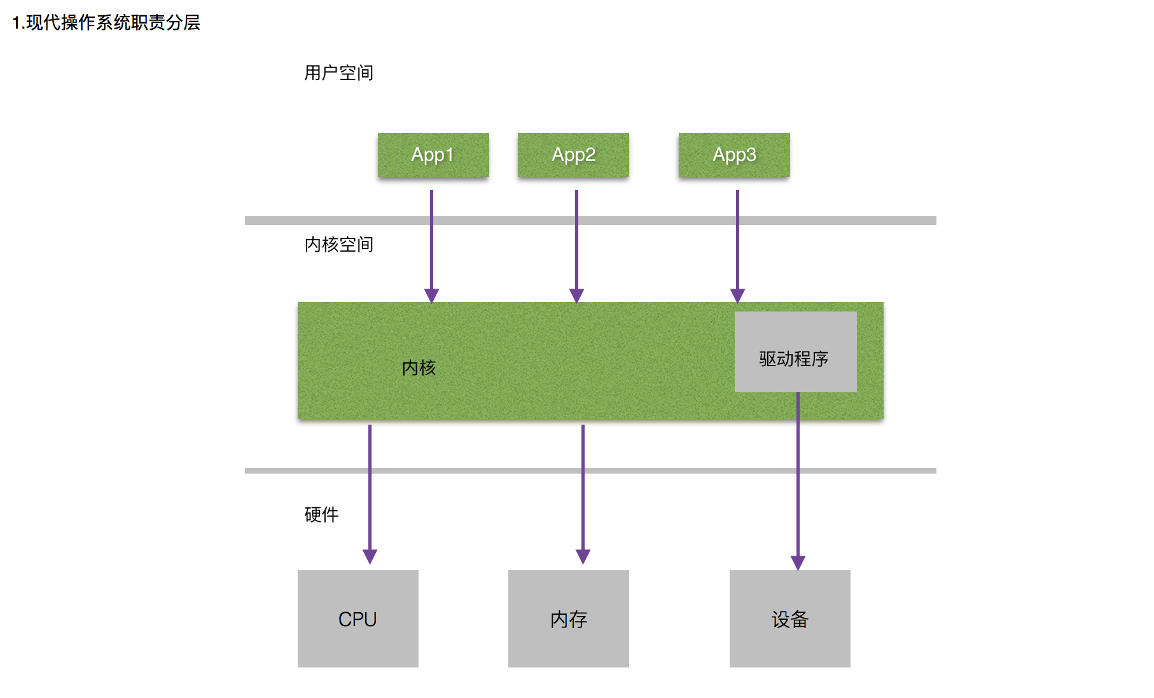

Slide 4
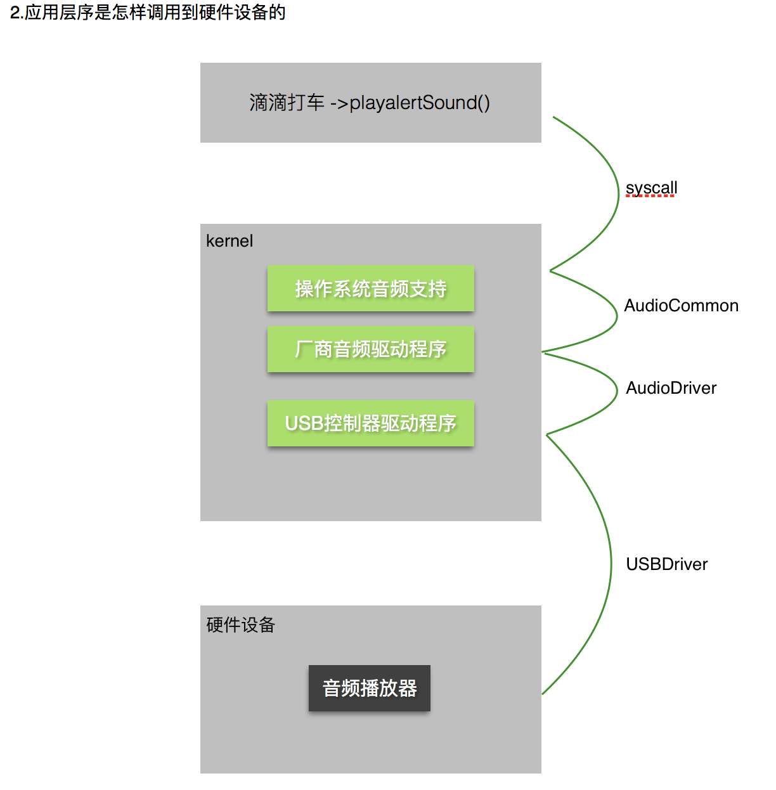

Slide 5
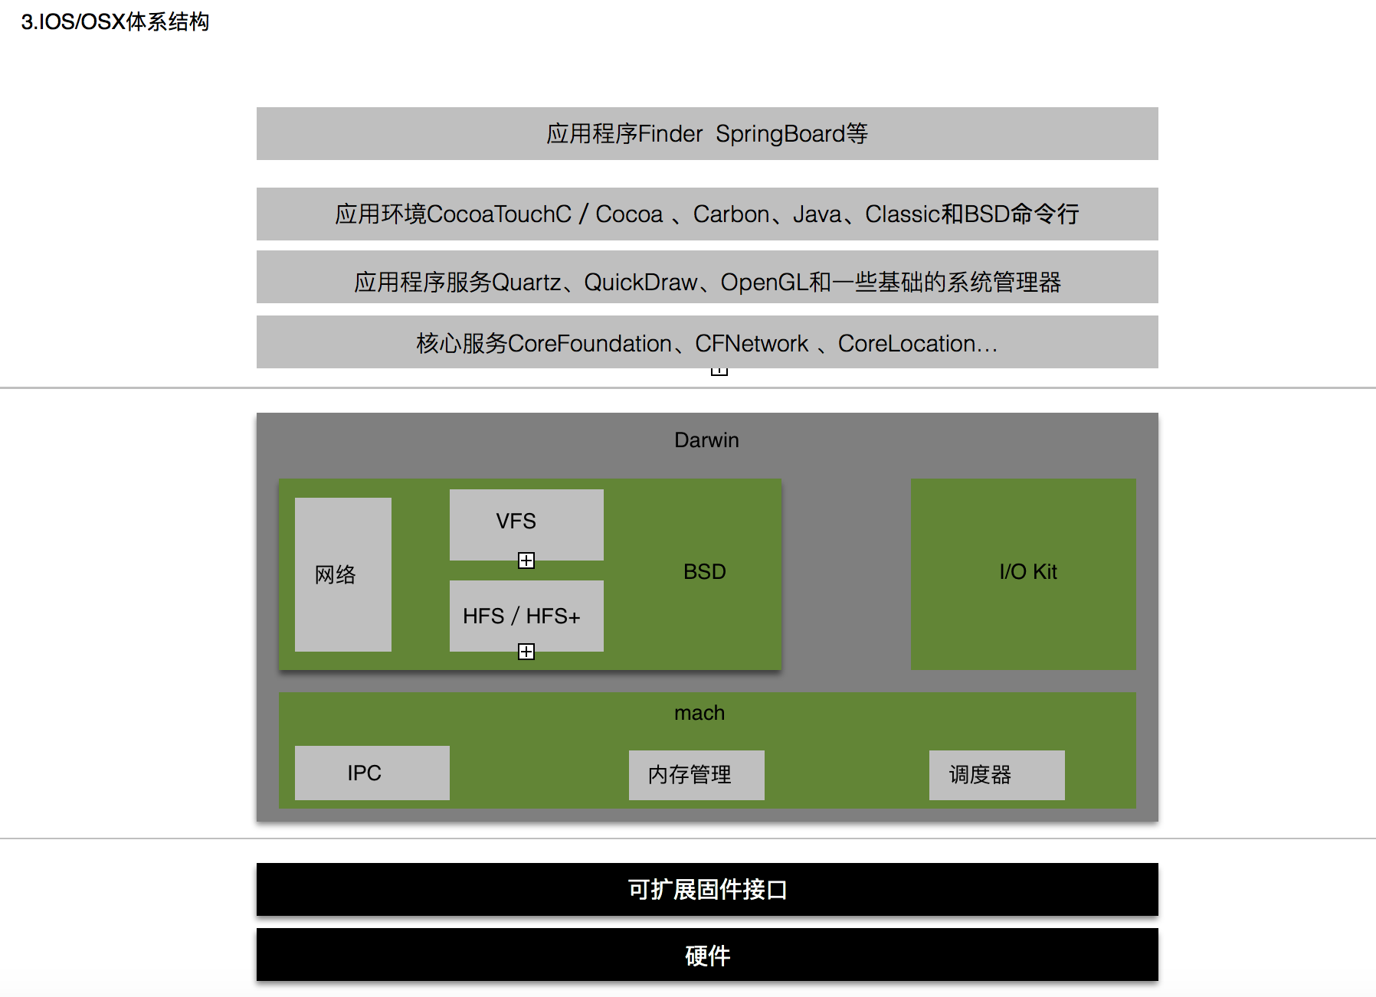

Slide 6
Clang/LLVM
预处理 -> 词法分析 -> Token -> 语法分析 -> AST -> 代码生成 -> LLVM IR -> 优化 -> 生成汇编代码 -> Link -> 目标文件
编译过程演示

Slide 7
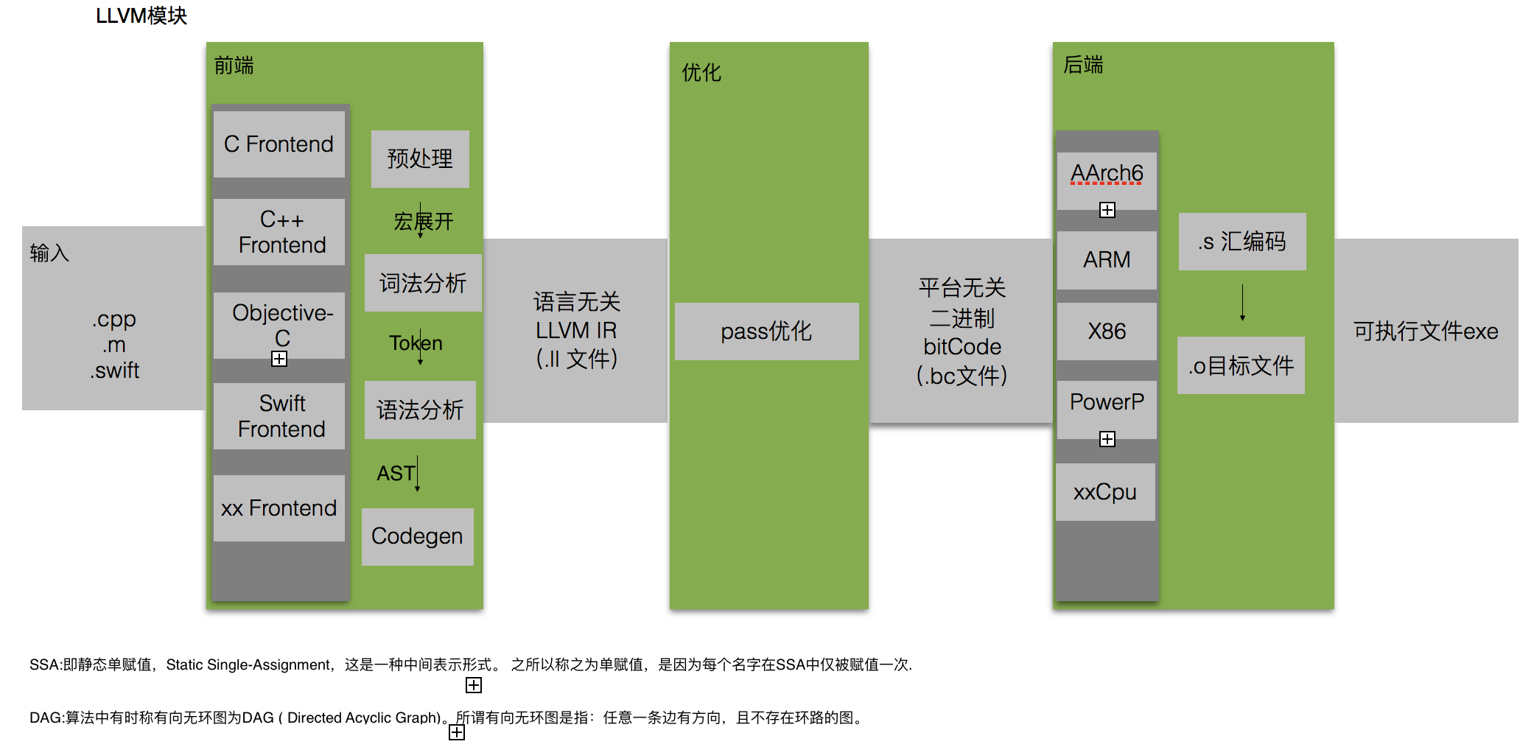

Slide 8
Clang/LLVM最佳实践
1.语言的设计翻译
2.语言编译转换e.g. ObjectC->javaScript OC->Swift、JS or 其它语言 的LibTooling插件设计。
3.开发编译器后端支持某个新CPU架构e.g. DCar 已有(x86、 ARM…) 指令。

Slide 9
Clang/LLVM还可以做什么？
做语法树分析，字符串加密。
编写ClangPlugin，命名规范，代码规范，扩展功能。
编写Pass，代码混淆优化。

Slide 10
RtunTime
JavaScript 通过Runtime去做你用OC写的所有逻辑。
直接运用runtime去操作class method or instance method

Slide 11
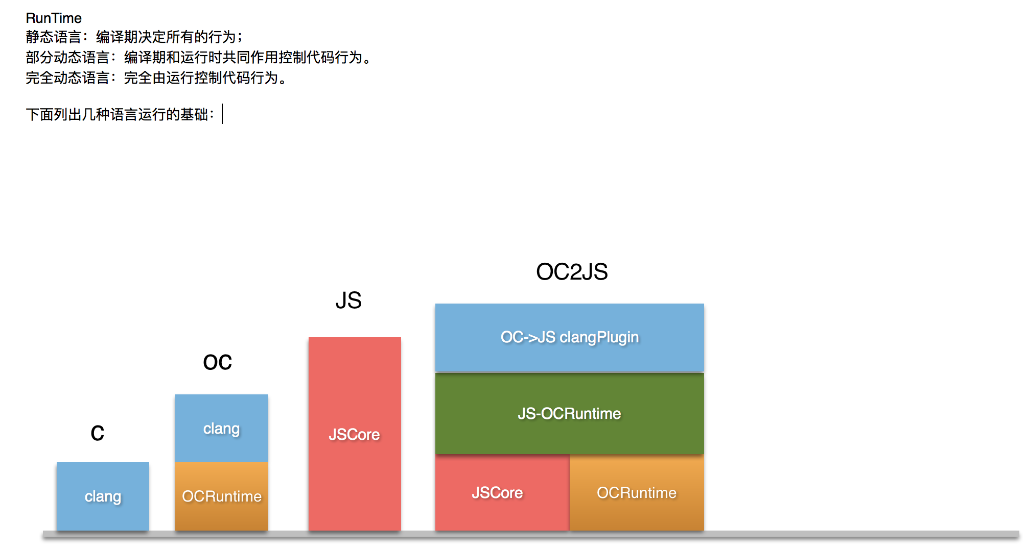
语言运行要在CPU上执行需要的条件

Slide 12
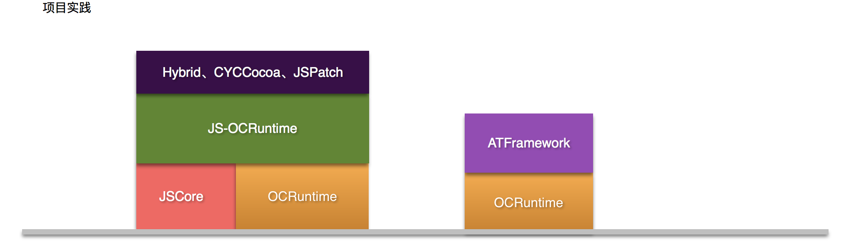
利用runtime我的做了什么？

Slide 13
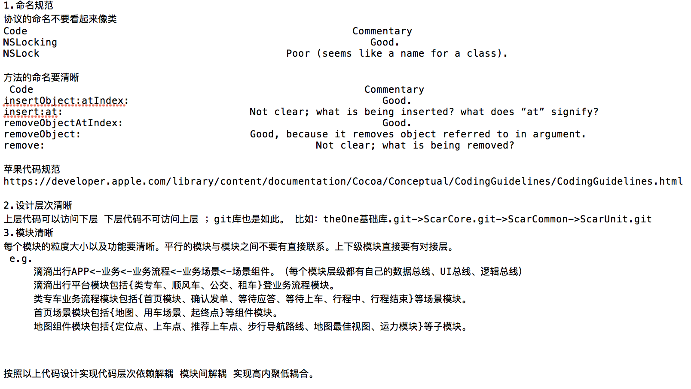
code design

Slide 14

QA
北京嘀嘀无限科技发展有限公司
北京市海淀区东北旺路8号院尚东·数字山谷B1号楼

Slide 15
THANK
YOU
北京嘀嘀无限科技发展有限公司
北京市海淀区东北旺路8号院尚东·数字山谷B1号楼

